Slide 1
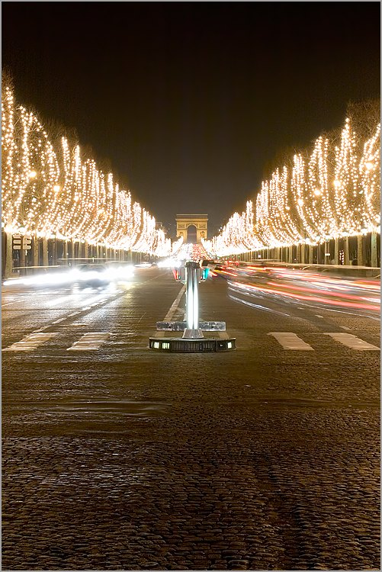

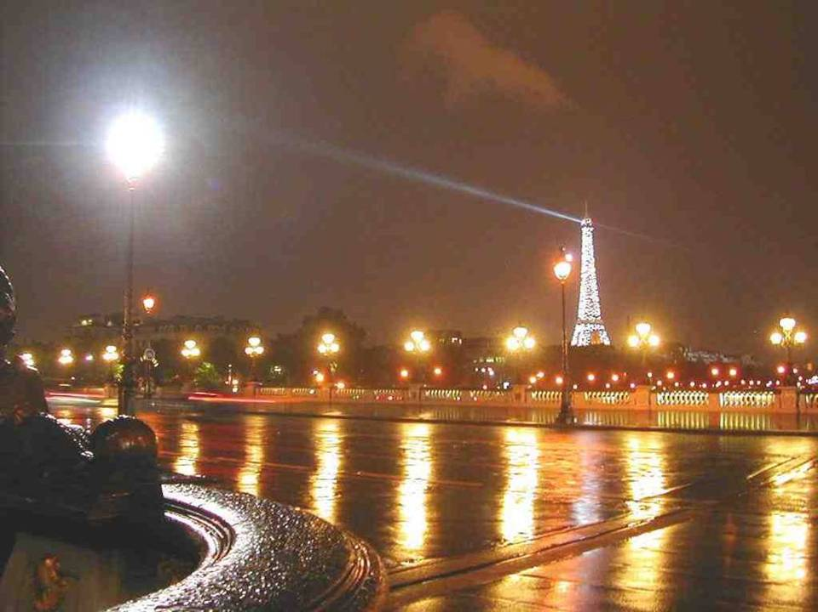
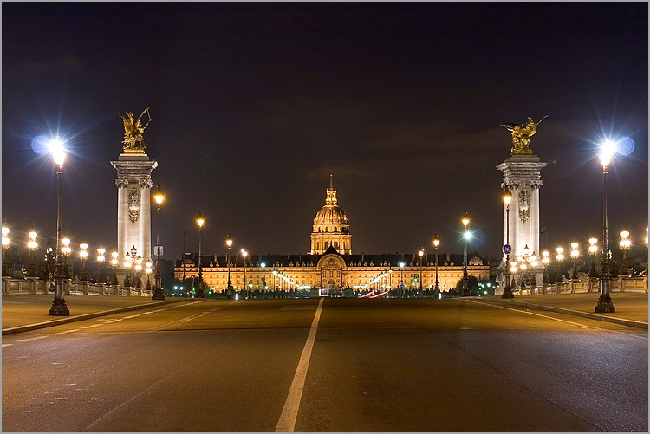
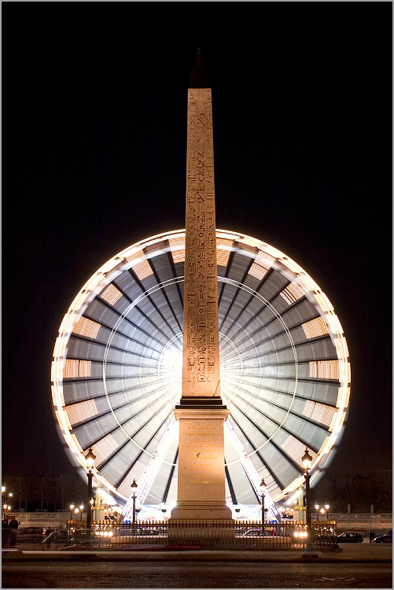
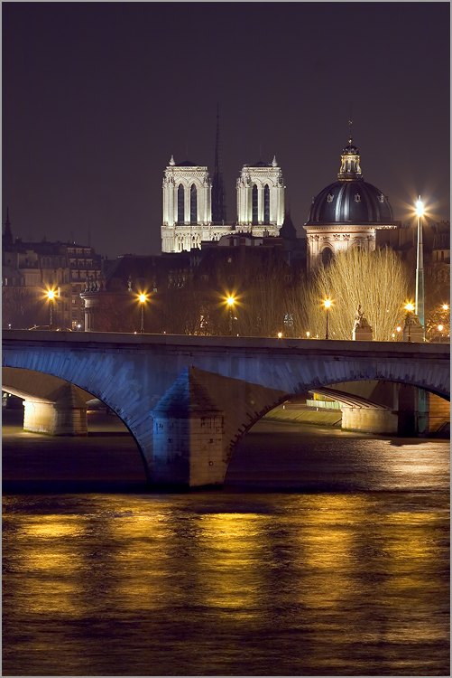
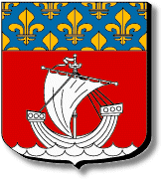
Dans cette 2ème partie
Découvrons ….
Capitale de la France
Ville lumière

Slide 2
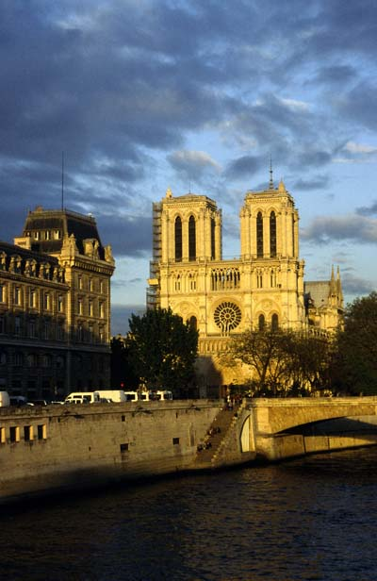
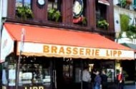
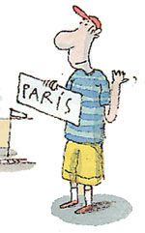
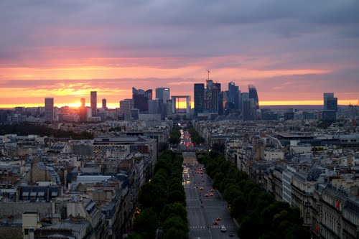
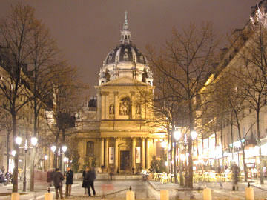
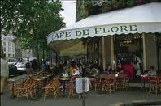
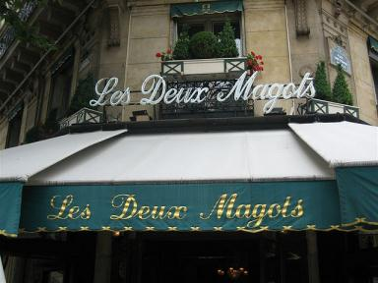
ses monuments
Découvrons une partie de :
ses cafés et brasseries

Slide 3
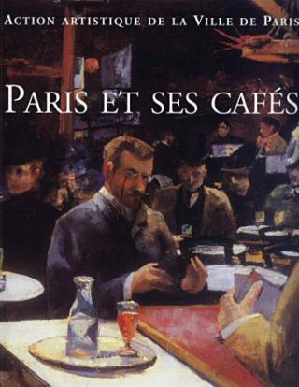
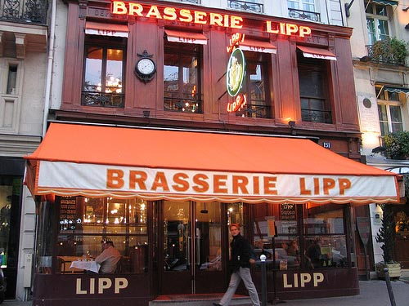
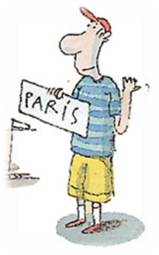
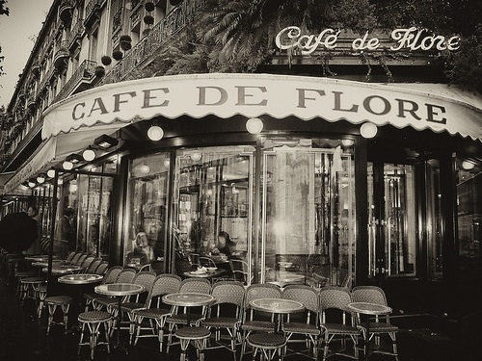
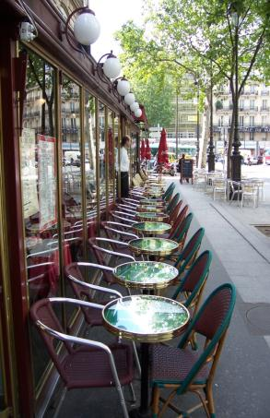
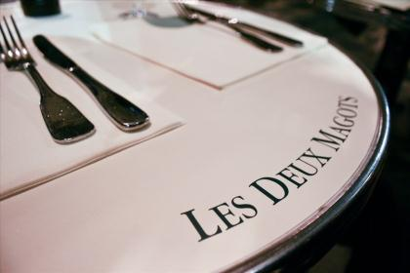
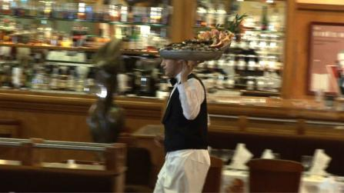
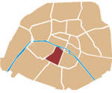
Ses cafés et ses brasseries
Commençons par le trio mythique
de Saint-Germain-des-Prés

Slide 4
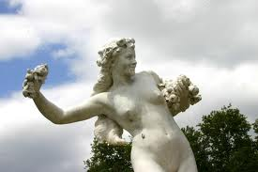
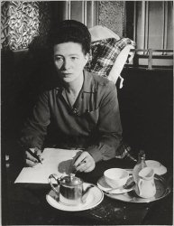
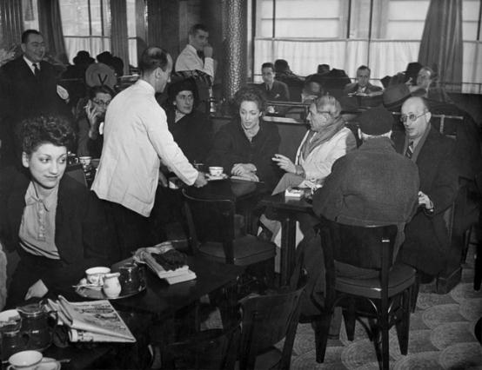
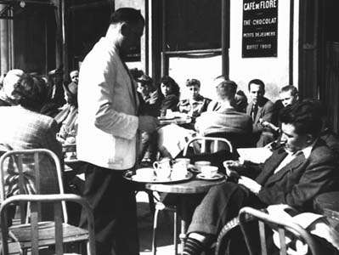
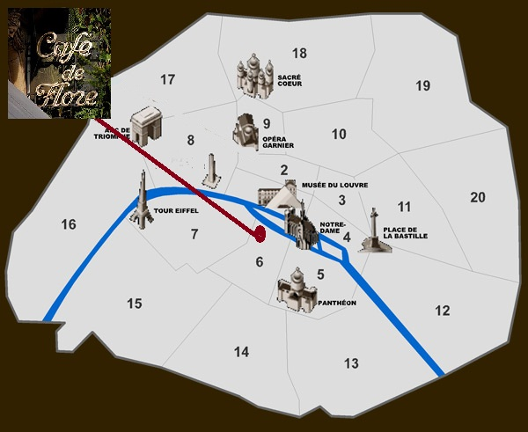
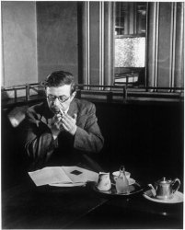
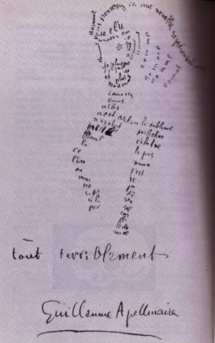
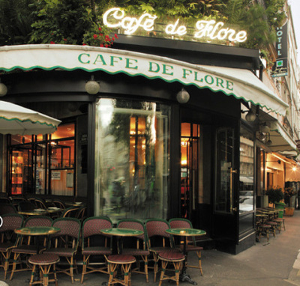
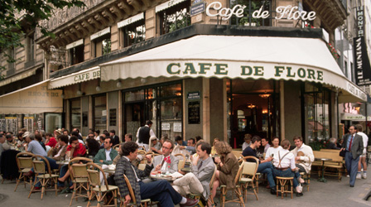
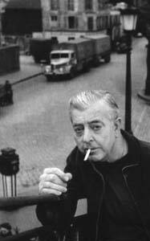
café de Flore
Pablo Picasso.
Vers 1913, Guillaume Apollinaire qui habite boulevard Saint-Germain y prend ses habitudes
son nom vient d’une sculpture de la déesse du printemps "Flore"
Simone de Beauvoir et Jean-Paul Sartre au Café de Flore, 1944
Gérard Philippe.
Jacques Prévert.
Il invente le mot « surréalisme » en 1917.
Depuis sa création en 1885, les personnalités artistiques et intellectuelles aiment aller au « Flore ».

Slide 5

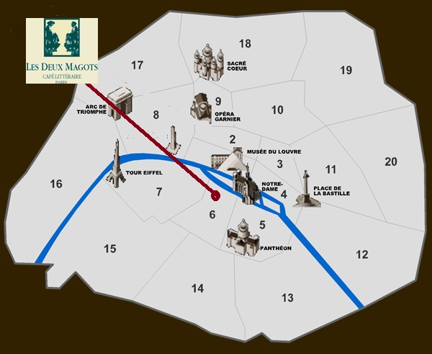
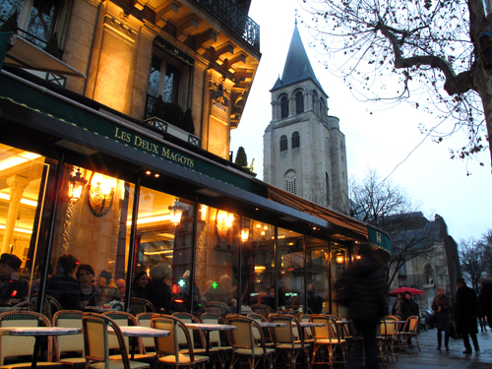
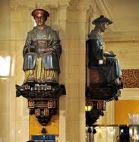
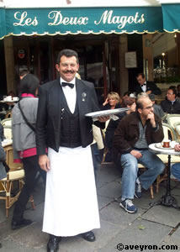

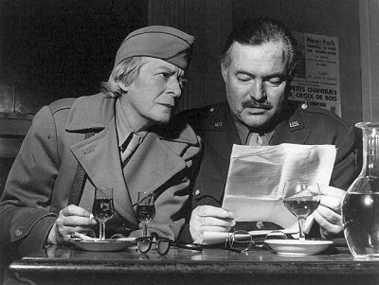
Les deux magots
Depuis 1933 il a « son » prix littéraire et il reste « le » café culturel de Saint-Germain des Prés.
Les garçons, selon la tradition, sont toujours en habit noir et blanc.
Son nom vient du magasin qui vendait de la soie chinoise, en face.
Ces deux statues restent les témoins de cette époque.
Janet Flanner et Ernest Hemingway au Café des Deux-Magots, 1940-45
Créé en 1875, il est l’un des plus anciens cafés de Paris.

Slide 6
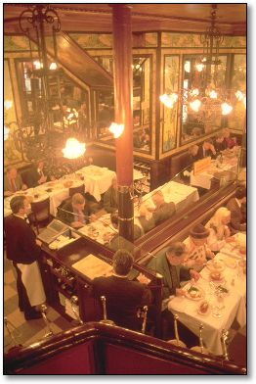

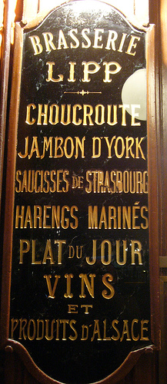
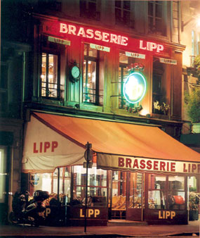
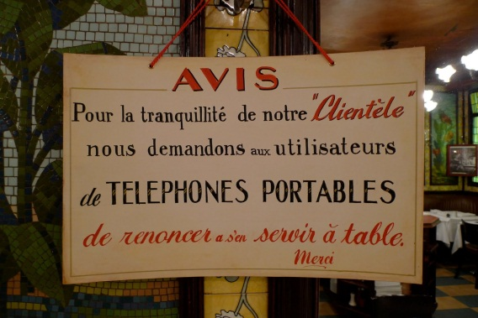
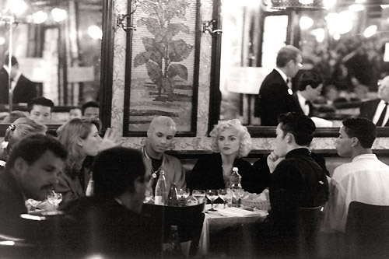
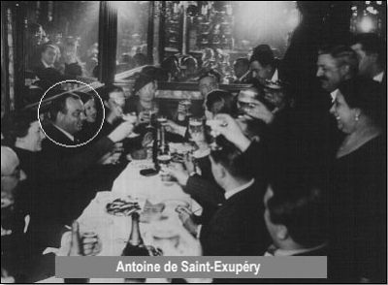
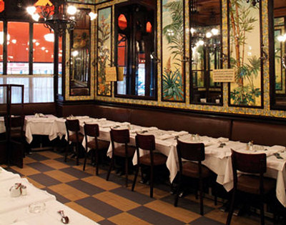
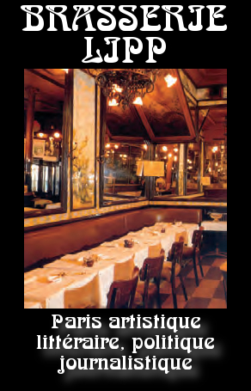
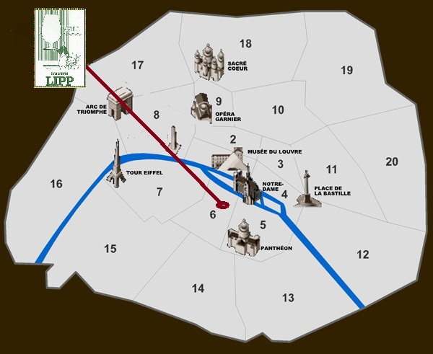
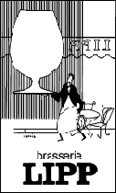
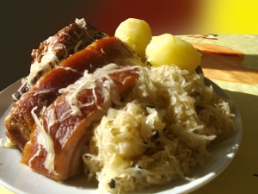
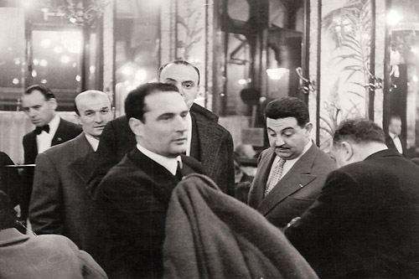
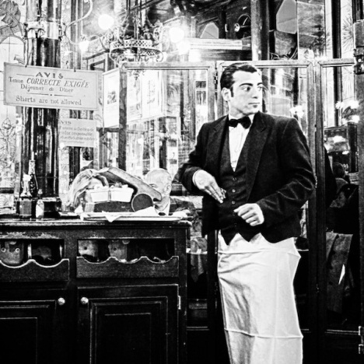
Brasserie Lipp
Beaucoup de ses clients habituels sont des personnalités connues.
Au menu, on trouve « la » spécialité alsacienne : la choucroute,
mais aussi d’autres plats traditionnels.
Elle respecte
« la tenue traditionnelle »
des garçons de café…
… et … elle respecte ses clients …
Madonna
La Brasserie est classée monument historique pour son décor
« Art Moderne » original et intact.
François Mitterrand
Elle est fondée en 1880 par l'Alsacien Léonard LIPP

Slide 7
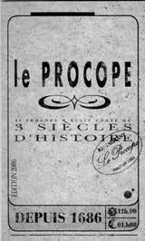











Le Procope
En 1686, Francesco Procopio Dei Coltelli a imaginé le lieu pour cette nouvelle boisson qu’on appelle « café ».
Sa décoration témoigne des événements historiques qui se sont passés à Paris.
Le traditionnel coq au vin
est la vedette de la carte
Voltaire, Condorcet, Diderot
et leurs amis philosophes au Procope
Le Procope est né : c’est le premier
« café ».
Le bicorne de Napoléon.
Paul Verlaine au Procope, 1899
La table de Voltaire.
Il est le premier café littéraire du monde.

Slide 8














Le Grand Café
Le Grand Café a été créé pour l'inauguration
de l'Opéra de Paris en 1875.
L’arroseur arrosé
Les frères Lumière
Le sous-sol du Grand Café, le jour de la première projection.
Le 28 décembre 1895, les Frères Lumière font au sous-sol
la première projection cinématographique publique et payante
Sa décoration est de style Art Nouveau
L’arrivée d’un train en gare de la Ciotat
Sa verrière « Art Déco » est magnifique !!!

Slide 9














Le café de la paix
On y voit les plus grandes personnalités comme Tchaïkovski, Zola, Maupassant...
Il se trouve sur la place de l’Opéra depuis 1862 ...
Admirez son plafond signé par Garnier et
dégustez sa cuisine gastronomique traditionnelle
… et il devient le lieu à la mode à l’ouverture de l’opéra en 1875.
Il faut admirer son décor de style « Second Empire », ses lambris dorés et ses fresques qui sont classées.
1900

